Slide 1

μC/OS-II (3)
Real-time system
Xin Li(李新)
Shandong University

Slide 2
大纲
事件控制块（ECB）
信号量
基本概念
信号量的应用
ISR与任务同步
任务间同步
资源同步
互斥信号量
基本函数
互斥信号量应用
资源同步

Slide 3
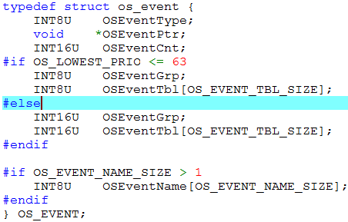

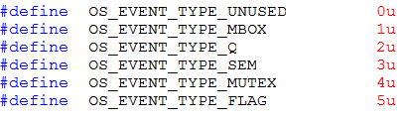
事件类型
信号量计数
只有邮箱和队列用
事件控制块
相当于任务就绪表的作用

Slide 4
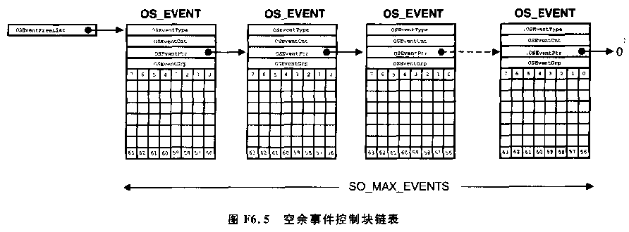
OSEventFreeList
此链表是在操作系统初始化时生成，即OSInit().

Slide 5
OS_EventWaitListInit()
OS_EventTaskRdy()
OS_EventTaskWait()
OS_EventTO()
初始化一个事件控制块。
使一个任务进入就绪态。
使一个任务进入等待某事件发生
由于等待超时而将任务置为就绪态。
事件控制块操作函数

Slide 6
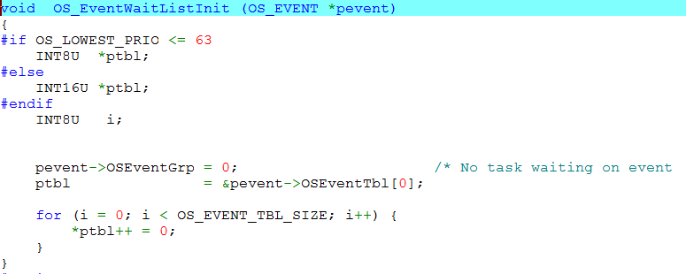
OS_EventWaitListInit()
OS_EventWaitListInit()
当建立一个信号量、邮箱或者队列时，相应的建立函数OSSemCreat()、OSMutexCreat()、OSMboxCreat()或者OSQCreat()通过调用此函数，对事件控制块中的等待任务列表初始化。

Slide 7
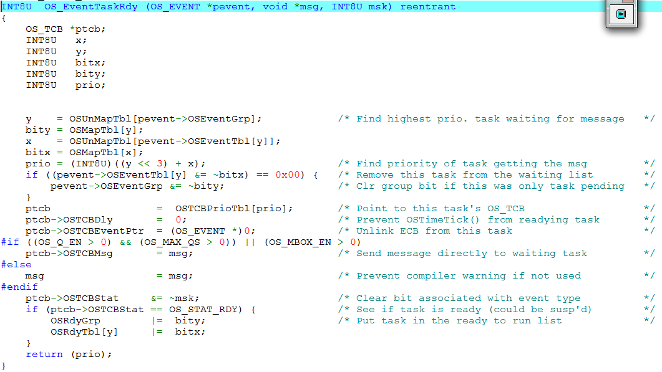
OS_EventTaskRdy()
某个事件发生了，要将等待该事件任务列表中的最高优先级的任务置于就绪态时，信号量、互斥信号量、消息邮箱或消息队列所对应的POST函数调用此函数，以实现该操作。
得到等待列表中最高优先级任务的优先级
从等待列表中删除此任务的标记
通过置位该任务在任务就绪表中的标志位使其进入就绪状态

Slide 8
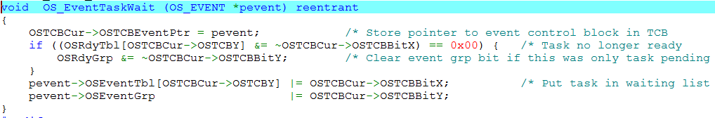
OS_EventTaskWait()
OS_EventTaskWait ()
脱离任务就绪表
当某个任务须等待一个事件的发生时，信号量、互斥信号量、邮箱及消息队列会通过相应的PEND函数调用此函数，使当前任务从就绪任务表中脱离就绪表。
加入事件等待列表

Slide 9
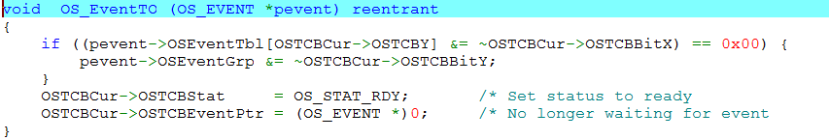
OS_EventTO()
OS_EventTO()
如果在预先指定的等待时限内任务等待的事件没有发生，那么OSTimeTick()会因为等待超时而将任务的状态置为就绪态。在这种情况下，信号量、邮箱及队列会通过PEND调用此函数，以完成这项工作。

Slide 10
事件的一般使用规则
事件管理函数是μC/OS-II中最多的系统函数，在μC/OS-II V2.52中总共有34个，而且每种事件具有的管理函数数目不同。但是所有的事件都有类似的6个函数，它们是所有事件的基本功能，其函数名类似，使用方法也类似，详细函数见下表。
功能 | 信号量 | 互斥信号量 | 事件标志组 | 消息邮箱 | 消息队列
建立事件 | OSSemCreate | OSMutexCreate | OSFlagCreate | OSMboxCreate | OSQCreate
删除事件 | OSSemDel | OSMutexDel | OSFlagDel | OSMboxDel | OSQDel
等待事件 | OSSemPend | OSMutexPend | OSFlagPend | OSMboxPend | OSQPend
发送事件 | OSSemPost | OSMutexPost | OSFlagPost | OSMboxPost | OSQPost
无等待获得事件 | OSSemAccept | OSMutexAccept | OSFlagAccept | OSMboxAccept | OSQAccept
查询事件状态 | OSSemQuery | OSMutexQuery | OSFlagQuery | OSMboxQuery | OSQQuery
另外还有4个事件管理函数为OSMboxPostOpt()、OSQPostFront()、 OSQPostOpt()、 OSQFlush()，各函数详见后面章节。

Slide 11
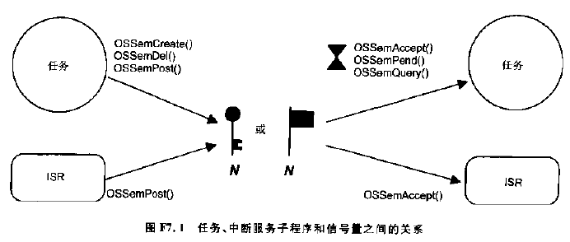
信号量

Slide 12
OSSemCreat()
OSSemPend()
OSSemPost()

Slide 13
消息邮箱

Slide 14
OSMboxCreat()
OSMboxPend()
OSMboxPost()

Slide 15
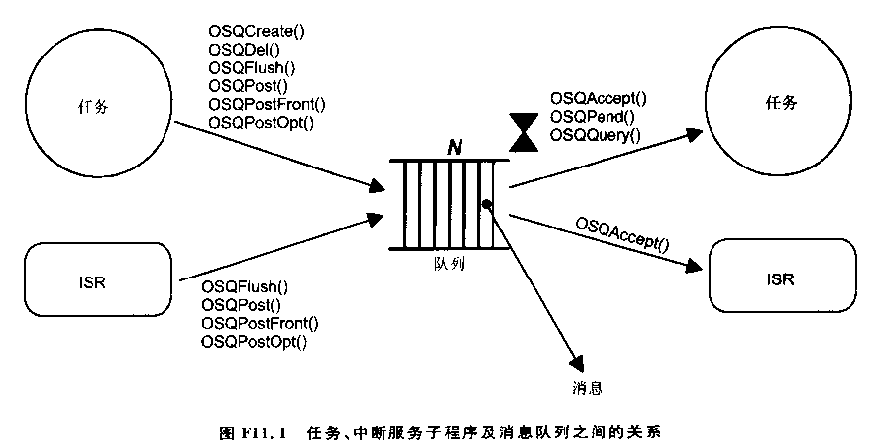
消息队列

Slide 16
OSQCreat()
OSQPend()
OSQPost()

Slide 17
先创建后使用
任何一个事件，必须先创建后使用。创建事件是通过调用函数OS???Create()实现的，其中???为事件的类型。创建事件可以在main()函数中，但更多的是在任务初始化部分。使用方法如下。
OS_EVENT *event;
void Task0(void *pdata)
{
pdata = pdata;
event = OS???Create(…);
while (1) {
/* 其它代码 */
}
}
定义事件
防止编译器报警
创建事件

Slide 18
先创建后使用
一般来说，在嵌入式系统中，事件是静态使用的，即创建后永远不删除。但有时候需要动态使用，即根据需要创建和删除事件，此时创建事件就是在任务的事件执行代码中，使用方法如下。
OS_EVENT *event;
void Task0(void *pdata)
{
pdata = pdata;
while (1) {
event = OS???Create(…);
/* 其它代码 */
OS???Del(event,…);
}
}
定义事件
防止编译器报警
创建事件
配对使用
删除事件
删除事件后不要再使用它

Slide 19
配对使用
由前面介绍可知，事件是动态使用时，建立事件和删除事件必须配对使用。下面给出一个示例，假设Task0为高优先级任务，Task1为低优先级任务。 Task0代码如下。
OS_EVENT *event;
void Task0(void *pdata)
{
pdata = pdata;
event = OS???Create(…);
while (1) {
OS???Pend(event,…);
/* 其它代码 */
}
}
创建事件
等待获得事件
无等待获得事件OS???Accept()是等待事件的一种特殊形式，有事件时它与等待事件没有差别，没有事件时，它不等待，直接返回错误信息。
因为已经具有无等待获得事件的功能，所以很少使用查询功能OSSemQuery()。

Slide 20
配对使用
void Task1(void *pdata)
{
pdata = pdata;
while (1) {
/* 其它代码 */
OS???Post(event,…);
/* 其它代码 */
}
}
Task1代码如下。
发送事件
注意：一些事件有多个发送事件的函数，消息邮箱除OSMboxPost()外，还有增强型发送函数OSMboxPostOpt()，消息队列有OSQPost()、OSQPostFront()、 OSQPostOpt()三种发送函数，各函数详见后面章节。

Slide 21
在ISR中使用
要掌握事件函数在中断服务程序中的调用规则，我们必须清楚中断服务有哪些特点。
1
中断与所有的任务异步
中断服务程序总体是顺序结构
4
2
中断特点
中断服务程序需要尽快退出
3
中断服务程序不能等待

Slide 22
在ISR中使用
下面给出事件在中断服务程序中使用方法，假设Task0任务接收ISR发送的消息，任务代码如下。
OS_EVENT *event;
……
void Task0(void *pdata)
{
pdata = pdata;
event = OS???Create(…);
while (1) {
OS???Pend(event,…);
/* 其它代码 */
}
}
等待获得事件

Slide 23
在ISR中使用
ISR中的代码如下:
void ISR(void)
{
/* 其它代码 */
OS???Post(event,…);
/* 其它代码 */
}
发送事件
注意：
中断服务程序一般不会调用建立和删除事件函数，否则要么没有起到事件的作用，要么程序很复杂；
中断服务程序不能调用等待事件的函数，否则可能造成程序崩溃，可以调用无等待获得事件函数获得信号，但事实上，在中断中调用无等待获得事件的情况都很少。

Slide 24
信号量
简介
4
任务间同步
1
信号量的工作方式
5
资源同步
2
3
ISR与任务同步
6
在中断中获得信号量

Slide 25
信号量简介
在实时多任务系统中，信号量被广泛用于：任务间对共享资源的互斥、任务和中断服务程序之间的同步、任务之间的同步。
当任务调用OSSemPost()函数发送信号量时；
调用OSSemPost()
信号量值加1
信号量
当信号量值大于0，任务调用OSSemPend()函数接收信号量时；
信号量值大于0
信号量值减1
信号量
调用OSSemPend()

Slide 26
信号量简介
当信号量值等于0，任务调用OSSemPend()函数接收信号量时。
信号量值等于0
信号量值等于0
调用OSSemPend()
调用OSSemPend()
延时等待信号量
信号量
延时等待信号量
信号量到来，正常返回
延时到，无信号量，返回超时错误
注意：μC/OS-II不允许在中断服务程序中等待信号量。

Slide 27
信号量简介
下面对计数信号量与互斥信号量做一个对比。
 | 取值 | 能否用于资源同步以实现对共享资源的独占 | 能否解决优先级反转问题 | 能否实现任务间以及中断与任务间的同步 | 实现同步时能否传递数据
互斥信号量 | 0或1 | 能 | 能 | 不能 | 不能
计数信号量 | 0～65535 | 能 | 不能 | 能 | 不能

Slide 28
信号量的工作方式
1.任务间同步
在实际的应用中，常用信号量实现任务间的同步，OSSemPend()和OSSemPost()会出现在不同任务的不同函数中，但不一定成对出现。
一对一同步
任务1
信号量
任务2
信号量
信号量
信号量
任务1
多对一同步
信号量
信号量
任务3
任务2
信号量
信号量
中断1
注意：在实际的应用中，还有多对多、一对多信号量操作的情况，但很不常见，建议读者不要设计出这样的操作方式，因为这样会带来很多的麻烦。

Slide 29
信号量的工作方式
2.资源同步
在嵌入式系统中，经常使用信号量访问共享资源来实现资源同步。在使用时，注意发送信号量函数OSSemPost()与等待信号量函数OSSemPend()必须成对出现在同一个任务调用的函数中，才能实现资源同步。

Slide 30
Eg1: ISR与任务同步
下面以示例来说明如何实现ISR（Interrupt Service Routines）与任务间同步。假设定时器1中断服务程序发送信号量，任务完成了信号量的创建并在接收到信号量后让蜂鸣器响一声。处理流程如下：
Vector Interrupt Controller
向量中断
控制器

Slide 31
Eg1: ISR与任务同步
中断服务程序ISR示例代码如下。
void Timer1_Exception (void)
{
T1IR = 0x01;
VICVectAddr = 0;
OSSemPost (sem);
}
清除中断标志
更新中断优先级
发送信号量

Slide 32
Eg1: ISR与任务同步
蜂鸣器报警任务示例代码如下。
void TaskBeep (void *pdata)
{
……
sem = OSSemCreate(0);
OS_ENTER_CRITICAL();
/* 初始化VIC(省略) */
/* 初始化定时器1(省略) */
/* 目标板初始化TargeInit() (省略) */
OS_EXIT_CRITICAL();
while (1) {
OSSemPend(sem, 0, &err);
IO0CLR = BEEP;
OSTimeDly(60);
IO0SET = BEEP;
OSTimeDly(60);
}
}
初始化工作
创建信号量
进入临界段
退出临界段
等待信号量
蜂鸣器响
延时60个节拍
蜂鸣器灭
延时60个节拍

Slide 33


任务间同步
在嵌入式系统中，经常使用信号量来实现多个任务之间的同步。而用来实现任务间同步的信号量在创建时初始值可以为0或者1，这是由OSSemCreate()函数来实现的。
任务1
任务2
.
.
.
.
任务同步
等待信号量
发送信号量
信号量
收到信号量
.
.
.
任务优先级足够高
.
.
.

Slide 34
Eg2: 任务间同步
让一个LED以0.5Hz的频率闪耀，每按键一次，LED闪耀一次。我们通过此例来说明如何使用信号量实现任务间同步，假设TaskLED为高优先级的任务。两个任务处理流程如下。

Slide 35
Eg2: 任务间同步
TaskKEY任务主要代码如下:
void TaskKEY (void *pdata)
{
……
while (1) {
while ((IO0PIN & KEY1) != 0) {
OSTimeDly(1);
}
OSSemPost (sem);
while ((IO0PIN & KEY1) == 0) {
OSTimeDly(1);
}
}
}
初始化代码
等待按键按下
延时1个节拍，用于任务切换
发送信号量
等待按键释放
延时1个节拍，用于任务切换

Slide 36
Eg2: 任务间同步
TaskLED任务主要代码如下:
void TaskLED (void *pdata)
{
……
sem = OSSemCreate(0);
while (1) {
OSSemPend(sem, 0, &err);
IO0CLR = LED1;
OSTimeDly(OS_TICKS_PER_SEC);
IO0SET = LED1;
OSTimeDly(OS_TICKS_PER_SEC);
}
}
初始化工作
创建信号量，初始化为0
等待消息
LED亮
延时1s
LED灭
延时1s

Slide 37
Eg3: 资源同步
为了说明使用信号量访问共享资源实现资源同步，设计两个任务，它们以不同的频率让LED点亮30个时钟节拍，然后熄灭60个时钟节拍，要求这两个任务不会互相干扰。假设TaskLED0为高优先级任务，下面是两个任务的处理流程。

Slide 38
Eg3: 资源同步
下面给出两个LED任务的主要处理代码。
void TaskLED0 (void *pdata)
{
……
sem = OSSemCreate(1);
while (1) {
LED();
OSTimeDly(1000);
}
}
用来实现资源同步的信号量在创建时初始值为相同资源的数目，不过嵌入式系统中极少出现完全等同的资源，所以一般初始化为1。
创建信号量
调用LED函数
延时1000个节拍
void TaskLED1 (void *pdata)
{
pdata = pdata;
while (1) {
LED();
OSTimeDly(2000);
}
}
LED()函数已包含互斥
防止编译器报警
调用LED函数
延时2000个节拍

Slide 39
Eg3: 资源同步
为了实现资源同步，我们需要保证OSSemPost()与OSSemPend()成对在同一个任务函数中调用，所以我们编写一个库函数LED()供两个任务调用，代码如下。
void LED (void)
{
INT8U err;
OSSemPend(sem, 0, &err);
IO0CLR = LED1;
OSTimeDly(30);
IO0SET = LED1;
OSTimeDly(60);
OSSemPost(sem);
}
等待信号量
LED亮
延时30个节拍
LED灭
延时60个节拍
发送信号量

Slide 40
Eg4: 在中断中获得信号量
建立一个任务，它每5／3 秒发送一次信号量。定时器1每1秒钟产生一次中断，在中断服务程序中获得信号量，如果有，则翻转LED。以此示例来说明如何在中断中获得信号量，使用函数OSSemAccept()实现。两个任务处理流程如下：

Slide 41
Eg4: 在中断中获得信号量
发送信号量任务主要代码如下：
void TaskPost (void *pdata)
{
……
sem = OSSemCreate(0);
OS_ENTER_CRITICAL();
/* 初始化VIC(省略) */
/* 初始化定时器1(省略) */
/* 目标板初始化TargeInit() (省略) */
OS_EXIT_CRITICAL();
while (1) {
OSTimeDly(OS_TICKS_PER_SEC * 5/3);
OSSemPost (sem);
}
}
初始化工作
创建信号量
进入临界段
退出临界段
延时5/3秒
发送信号量

Slide 42
Eg4: 在中断中获得信号量
中断服务程序ISR代码如下：
void Timer1_Exception (void)
{
T1IR = 0x01;
VICVectAddr = 0;
if (OSSemAccept (sem) > 0) {
if (IO0PIN & LED1) {
IO0CLR = LED1;
}
else {
IO0SET = LED1;
}
}
}
清除中断标志
更新中断优先级
无等待地请求一个信号量
LED灭，点亮LED
LED亮，熄灭LED

Slide 43
大纲
事件控制块（ECB）
信号量
基本概念
信号量的应用
ISR与任务同步
任务间同步
资源同步
互斥信号量
基本函数
互斥信号量应用
资源同步

Slide 44
互斥信号量
在日常生活中，出租车是一种常用的共享资源，当出租车载客时，从外面可以看到标识为载客；当空闲时，标识为空车。这样等车的人就可以根据标识知道出租车的当前状态，判断是否能够座上这辆车。这个标识牌就是一个二值信号量。由于这种二值信号量可以实现对共享资源的独占式处理，所以叫做互斥信号量。
互斥信号量
可以实现对共享资源的独占式处理
二值信号量
载客
空车
互斥信号量也称为mutex，专用于资源同步。互斥信号量具有一些特性：占用一个空闲优先级，以便解决优先级反转问题。

Slide 45
互斥信号量
假设任务1和任务3共享一个资源，任务2为优先级介于任务1和任务3之间的一个与该共享资源无关任务，分析优先级反转问题。
优先级列表
任务1
高
任务1申请共享资源而处于等待状态
任务2
任务2优先级高于任务3而进入运行状态
任务3
任务3得到共享资源而处于运行状态
低
共享资源
此时，虽然任务1比任务2优先级更高，但却在任务2之后运行，这种现象就是优先级反转。

Slide 46
互斥信号量
假设任务1和任务3共享一个资源，使用互斥信号量进行资源同步，任务2为优先级介于任务1和任务3之间的一个与该共享资源无关任务，通过互斥信号量解决优先级反转问题。
优先级列表
互斥信号量
高
互斥信号量
任务3
任务1
任务3获得CPU，且优先级升到互斥信号量优先级
任务1获得CPU，且优先级升到互斥信号量优先级
任务1
互斥信号量
任务1申请互斥信号量而处于等待状态
任务2
任务2优先级不够高无法获得CPU
任务3
任务3
低
互斥信号量
此时，任务2无法在任务1之前得到运行，不发生优先级反转
综上所述，可以说能防止优先级反转现象的信号就是互斥信号量。

Slide 47
互斥信号量
使用互斥信号量有以下3点需要注意。
1
2
3
2. OSMutexPost ()发送互斥信号量函数与OSMutexPend ()等待互斥信号量函数必须成对出现在同一个任务调用的函数中，因此我们需要编写一个公共的库函数，因为有多个任务可能调用这个函数 ；
1.在嵌入式系统中，经常使用互斥信号量访问共享资源来实现资源同步。而用来实现资源同步的互斥信号量在创建时初始化，这是由OSMutexCreate ()函数来实现的；
3. 信号量最好在系统初始化的时候创建，不要在系统运行的过程中动态地创建和删除。在确保成功地创建信号量之后，才可对信号量进行接收和发送操作。

Slide 48
函数列表
互斥信号量函数的6个基本函数如下。
OSMutexPend函数
OSMutexPost函数
OSMutexDel函数
OSMutexAccept函数
OSMutexCreate函数
OSMutexQuery函数
函数名称 | OSMutexDel | 所属文件 | OS_MUTEX.C
函数原型 | OS_EVENT *OSMutexDel (OS_EVENT *pevent, INT8U opt, INT8U *err)
功能描述 | 删除互斥信号量：在删除互斥信号量之前，应当先删除可能会使用这个互斥信号量的任务
函数参数 | pevent ：指向互斥信号量的指针，OSMutexCreate ()的返回值 opt ：定义互斥信号量的删除条件 OS_DEL_NO_PEND：没有任务等待信号量才删除；OS_DEL_ALWAYS：立即删除 err ：用于返回错误码
函数返回值 | NULL：成功删除；pevent：删除失败；*err可能为以下值： OS_NO_ERR ：成功删除互斥信号量 OS_ERR_DEL_ISR ：在中断中删除互斥信号量所引起的错误 OS_ERR_INVALID_OPT ：错误，opt值非法 OS_ERR_TASK_WAITING ：有一个或多个任务在等待互斥信号量 OS_ERR_EVENT_TYPE ：错误，pevent不是指向互斥信号量的指针 OS_ERR_PEVENT_NULL ：错误，pevent为NULL
特殊说明 | 挂起任务就绪时，中断关闭时间与挂起任务数目有关
函数名称 | OSMutexQuery | 所属文件 | OS_MUTEX.C
函数原型 | INT8U OSMutexQuery (OS_EVENT *pevent, OS_MUTEX_DATA *pdata)
功能描述 | 取得互斥信号量的状态：用户程序必须分配一个OS_MUTEX_DATA的数据结构，该结构用来从互斥信号量的事件控制块接收数据。通过调用OSMutexQuery ()函数可以知道任务是否有其它任务等待互斥信号量，得到PIP，以及确认互斥信号量是否有效
函数参数 | pevent ：指向互斥信号量的指针，OSMutexCreate ()的返回值 pdata ：指向OS_MUTEX_DATA数据结构的指针，该数据结构包含下述成员： OSValue： 0－－互斥信号量无效，1－－互斥信号量有效 OSOwnerPrio：占用互斥信号量的任务优先级 OSMutexPIP：互斥信号量的优先级继承优先级(PIP) OSEventTbl[]：互斥信号量等待队列的拷贝 OSEventGrp：互斥信号量等待队列索引的拷贝
函数返回值 | OS_NO_ERR ：调用成功 OS_ERR_EVENT_TYPE ：错误，pevent 不是指向互斥信号量的指针 OS_ERR_PEVENT_NULL ：错误，pevent为NULL OS_ERR_POST_ISR ：在中断中调用该函数所引起的错误
函数名称 | OSMutexAccept | 所属文件 | OS_MUTEX.C
函数原型 | INT8U OSMutexAccept (OS_EVENT *pevent, INT8U *err)
功能描述 | 查看指定的互斥信号量是否有效：不同于OSMutexPend()函数，如果互斥信号量无效，则OSMutexAccept ()并不挂起任务
函数参数 | pevent：指向需要查看的消息邮箱的指针，OSSemCreate()的返回值；err：用于返回错误码
函数返回值 | 1：有效；0：无效；*err可能为以下值： OS_NO_ERR ：调用成功 OS_ERR_EVENT_TYPE ：pevent 不是指向互斥信号量的指针 OS_ERR_PEVENT_NULL ：错误，pevent为NULL OS_ERR_PEND_ISR ：在中断中调用该函数所引起的错误
函数名称 | OSMutexCreate | 所属文件 | OS_MUTEX.C
函数原型 | OS_EVENT *OSMutexCreate (INT8U prio, INT8U *err)
功能描述 | 建立并初始化一个互斥信号量
函数参数 | prio：优先级继承值（PIP）；err ：用于返回错误码
函数返回值 | 指向分配给所建立的互斥信号量的事件控制块的指针。如果没有可用的事件 控制块，则返回空指针。*err可能为以下值： OS_NO_ERR ： 成功创建互斥信号量 OS_ERR_CREATE_ISR ：在中断中调用该函数所引起的错误 OS_PRIO_INVALID ：错误，指定的优先级非法 OS_PRIO_EXIST ：错误，指定的优先级已经有任务存在 OS_ERR_PEVENT_NULL：错误，已经没有可用的事件控制块
函数名称 | OSMutexPend | 所属文件 | OS_MUTEX.C
函数原型 | void OSMutexPend (OS_EVENT *pevent, INT16U timeout, INT8U *err)
功能描述 | 等待互斥信号量：当互斥信号量有效时，则直接返回；如果互斥信号量无效，则等待任务获得互斥信号量后才能解除该等待状态或在超时的情况下运行
函数参数 | pevent ：指向互斥信号量的指针，OSMutexCreate ()的返回值 timeout：超时时间，以时钟节拍为单位；err：用于返回错误码
函数返回值 | *err可能为以下值： OS_NO_ERR ：调用成功 OS_ERR_EVENT_TYPE ：pevent 不是指向互斥信号量的指针 OS_ERR_PEVENT_NULL ：错误，pevent为NULL OS_ERR_PEND_ISR ：在中断中调用该函数所引起的错误 OS_TIMEOUT ：超过等待时间
函数名称 | OSMutexPost | 所属文件 | OS_MUTEX.C
函数原型 | INT8U OSMutexPost (OS_EVENT *pevent)
功能描述 | 发送互斥信号量：只有任务已调用OSMutexAccept()或OSMutexPend()请求得到互斥信号量时，OSMutexPost()才起作用。如果占用互斥信号量的任务的优先级被提高，OSMutexPost()会恢复其原来的优先级；如果有任务等待互斥信号量，优先级最高的任务将被唤醒；如果没有任务等待互斥信号量，OSMutexPost()把互斥信号量设置为有效状态
函数参数 | pevent ：指向互斥信号量的指针，OSMutexCreate ()的返回值
函数返回值 | OS_NO_ERR ：调用成功；OS_ERR_POST_ISR ：在中断中调用该函数所引起的错误 OS_ERR_EVENT_TYPE ：pevent 不是指向互斥信号量的指针 OS_ERR_PEVENT_NULL ：错误，pevent为NULL OS_ERR_NOT_MUTEX_OWNER：发送互斥信号量的任务实际上并不占用互斥信号量

Slide 49
互斥信号量举例-资源同步
为了说明使用互斥信号量访问共享资源实现资源同步，假设TaskLED0为高优先级任务，且低于优先级5。设计两个任务，它们以不同的频率让LED点亮30个时钟节拍，然后熄灭60个时钟节拍，要求这两个任务不会互相干扰。下面是两个任务的处理流程。

Slide 50
互斥信号量举例-资源同步
为了实现资源同步，我们需要保证OSMutexPost()与OSMutexPend()成对出现在同一个任务函数中，所以我们编写一个库函数LED()供两个任务调用，代码如下。
void LED (void)
{
INT8U err;
OSMutexPend(mutex, 0, &err);
IO0CLR = LED1;
OSTimeDly(30);
IO0SET = LED1;
OSTimeDly(60);
OSMutexPost(mutex);
}
等待互斥信号量
LED亮
LED灭
延时60个节拍
发送互斥信号量

Slide 51
下面给出两个LED任务的主要处理代码
void TaskLED0 (void *pdata)
{
……
mutex = OSMutexCreate (6, &err);
while (1)
LED();
OSTimeDly(1000);
}
}
void TaskLED1 (void *pdata)
{
pdata = pdata;
while (1) {
LED();
OSTimeDly(2000);
}
}

